Slide 1
Sistemas Operacionais i
Análise e Desenvolvimento de Sistemas
Prof. Ms. José Geraldo de Moraes - http://lattes.cnpq.br/3313135299163906

Slide 2
Roteiro
Revisão sobre Hardware
Arquitetura de um Computador
Processador
Memória Principal
Memória Cache
Memória Secundária
Barramento
Técnica Pipelining
Ativação do SO

Slide 3
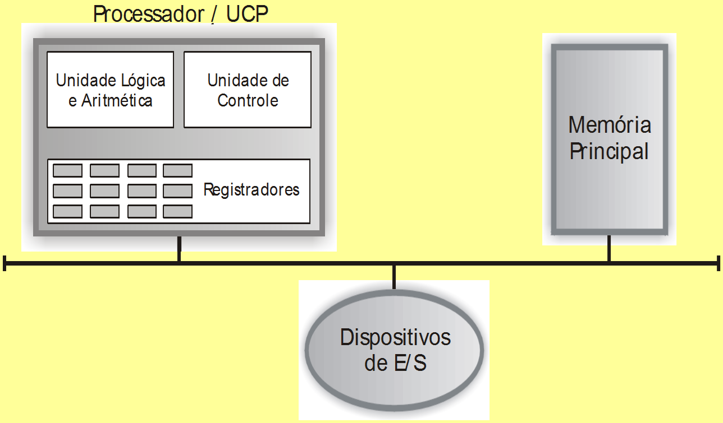
Arquitetura de um Computador
Todo hardware é composto de:
Processador (CPU), Memória, Periféricos (I/O), Barramento (bus)
Cada periférico tem seu controlador
A comunicação entre todos os elementos se dá pelo barramento

Slide 4
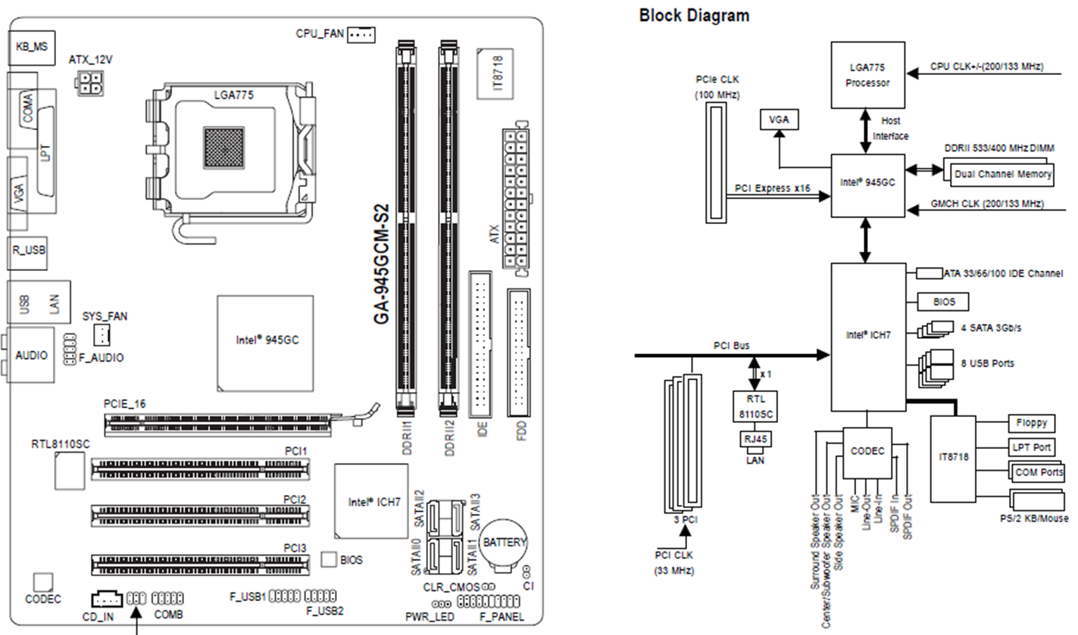
Arquitetura de um Computador

Slide 5
Processador
Composto de :
Unidade de Controle (UC) – Responsável por gerenciar as atividades de todos os componentes do computador. (Ex.: Gravação de dados, busca de instruções na memória);
Unidade Lógica e Aritmética (ULA) – responsável pela realização das operações lógicas (and, or... ) e aritméticas (+-/*).

Slide 6
Processador
Registradores – Dispositivos com a função de armazenar dados temporariamente. Funciona como uma memória de alta velocidade interna.
Alguns tipos de registradores :
CI(Contador de Instruções) ou PC(Program Counter) – Contém o endereço da próxima instrução que o processador deve buscar e executar.
AP ou SP (stack pointer) – Contém o endereço da memória do topo da pilha.
PSW (registrador de status) – Responsável por armazenar informações sobre a execução de instruções.

Slide 7
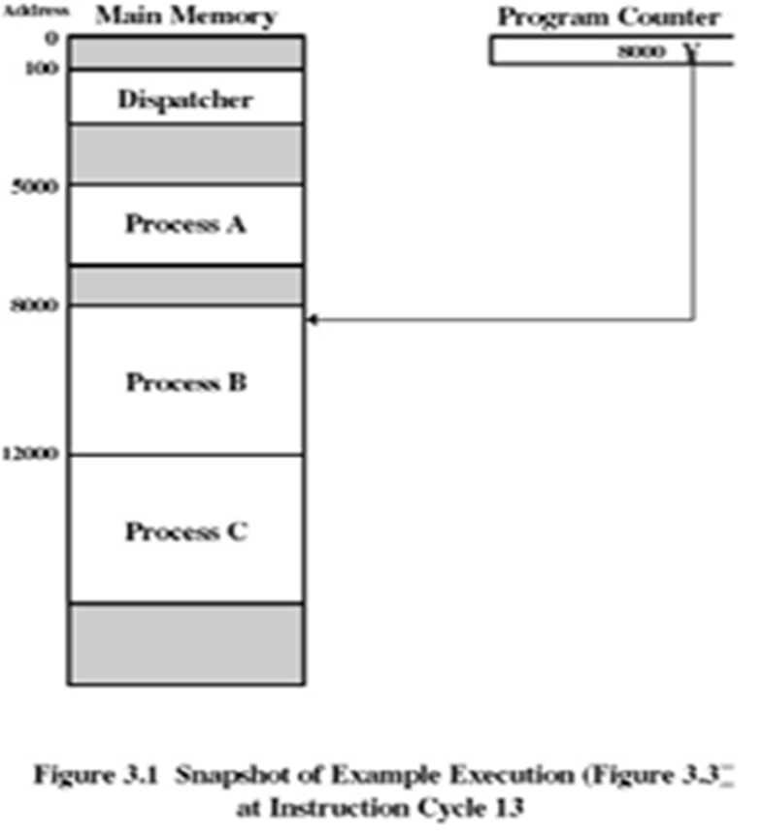
Processador
Do ponto de vista da UCP, um processo executa instruções do seu repertório em alguma sequência ditada pelos valores do registrador PC ( program counter).

Slide 8
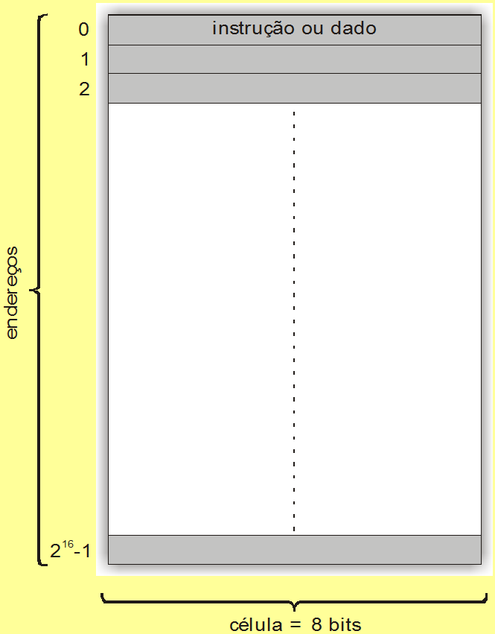
Memória Principal
Ex.: Memória principal com 64 Kbytes
Formada por um conjunto de células, onde cada célula possui um determinado nr. De bits (08, 16, 32...);
O acesso ao conteúdo de uma célula é realizado através da especificação de um número chamado endereço (espaço de endereçamento

Slide 9
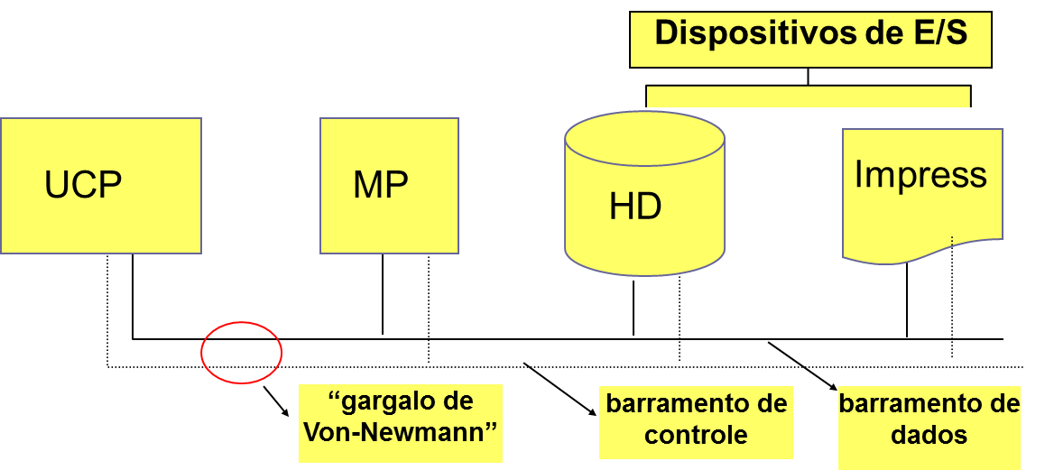
O Gargalo de Von-Newman
Modelo de Von-Newman apresenta um problema estrutural chamado Gargalo de Von-Newman. Este problema acontece devido ao elevado tráfego de dados e informações entre a UCP e a MP.

Slide 10
Memória Cache
Para amenizar o problema GVN, criou-se a Memória Cache, Memória Volátil de alta velocidade, porém com pequena capacidade de armazenamento;
Utilizada para minimizar a disparidade existente entre a velocidade com que o processador executa instruções e a velocidade com que os dados são acessados na memória principal;
Alto custo;
Cache hit (dado na memória cache), e cache miss ( dado na memória principal).

Slide 11
Memória Secundária
Memória não Volátil de baixa velocidade, porém com grande capacidade de armazenamento;
O acesso à memória secundária é da ordem de milissegundos, enquanto o acesso À memória principal é de nanossegundos;
Baixo custo;
Exemplos : ??

Slide 12
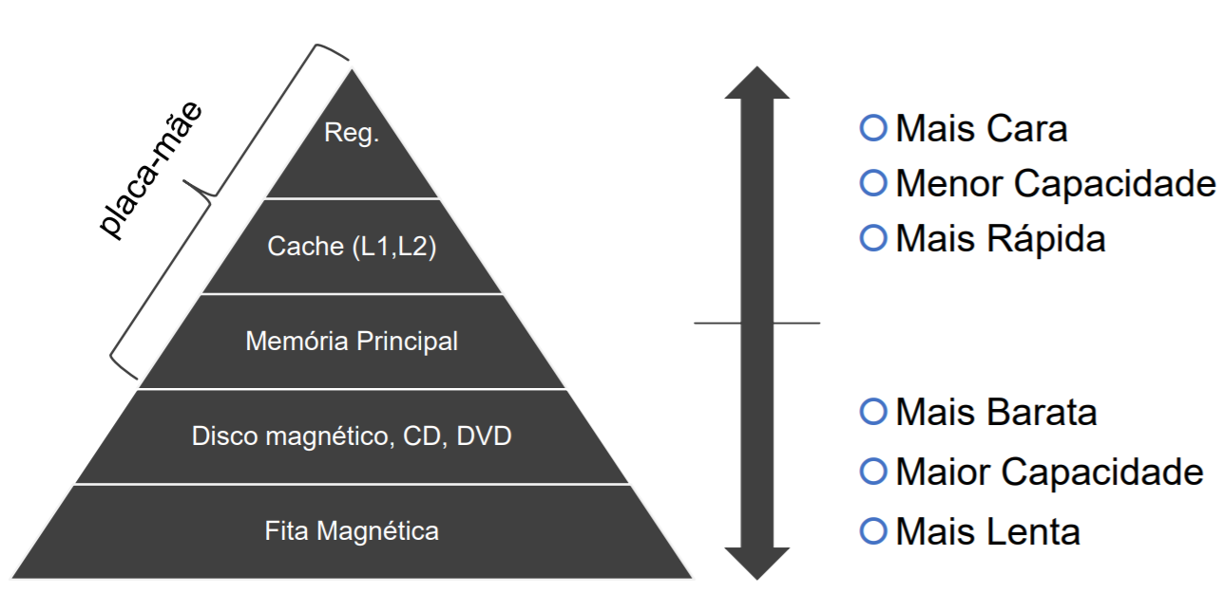
Relação entre os Dispositivos de Armazenamento

Slide 13
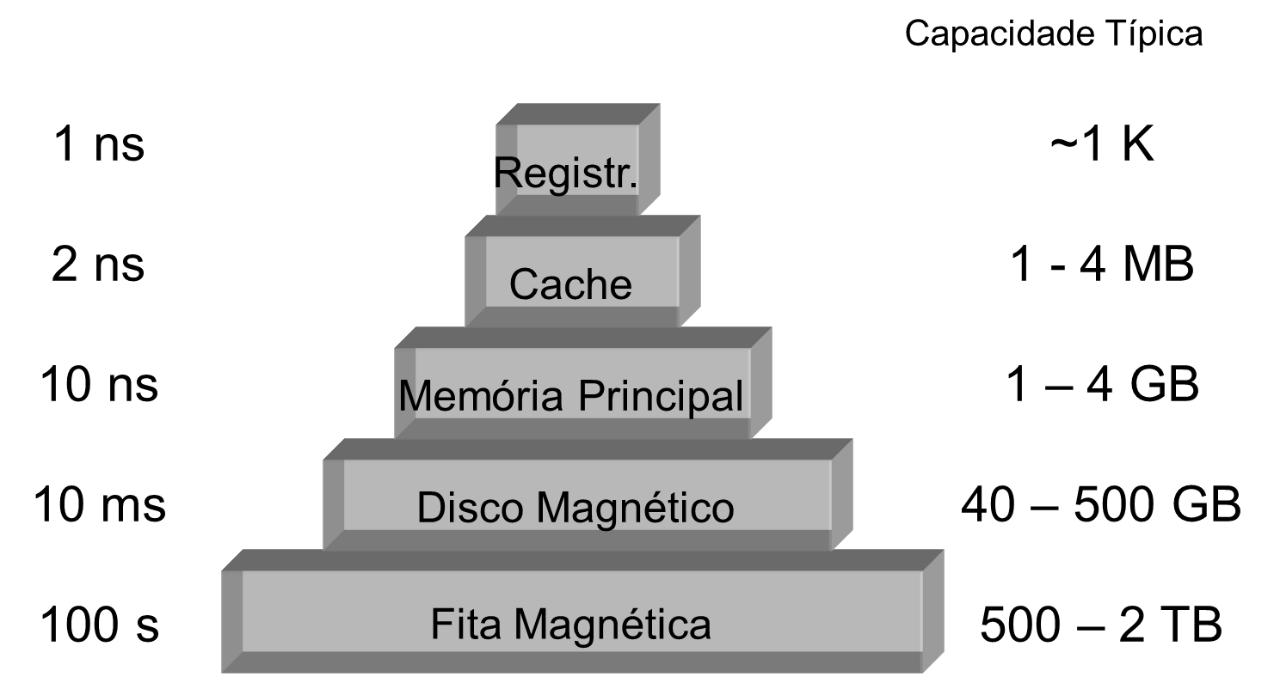
Típica hierarquia das Memórias
Obs.: Os números são aproximações

Slide 14
Dispositivos de E/S
Memória secundária
Discos;
Fitas magnéticas;
Interface usuário-máquina
Teclados;
Monitores;
Impressoras;
Plotters.

Slide 15
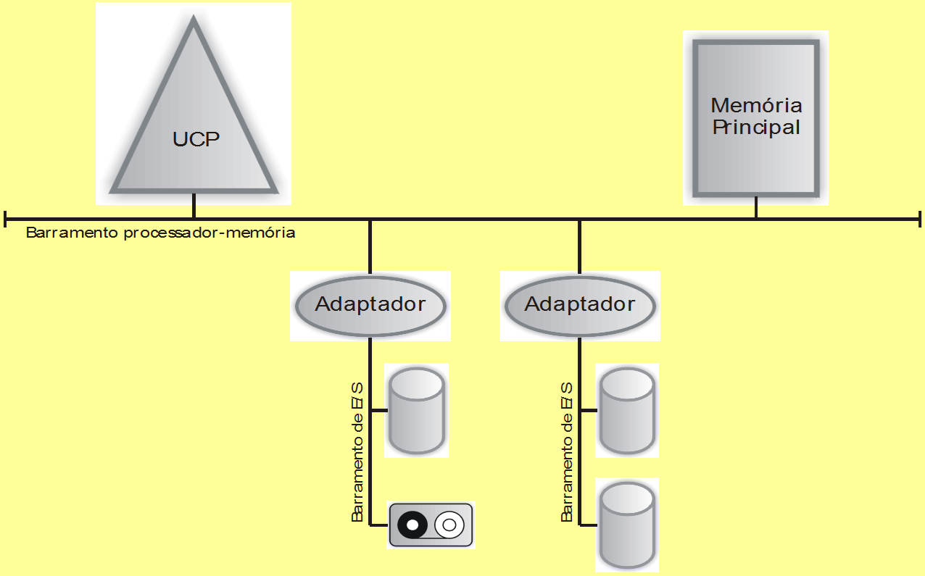
Barramentos

Slide 16
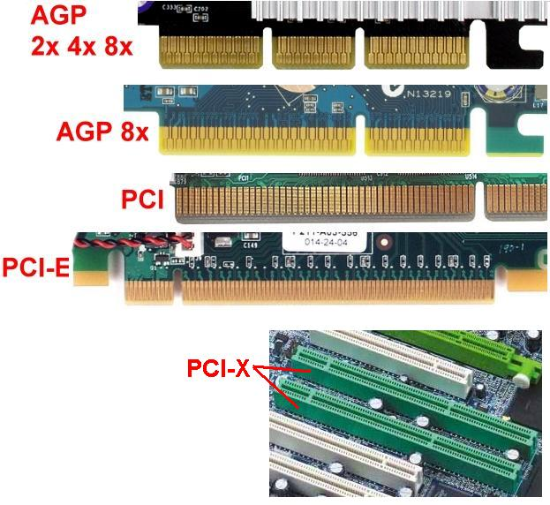
Barramentos de E/S

Slide 17
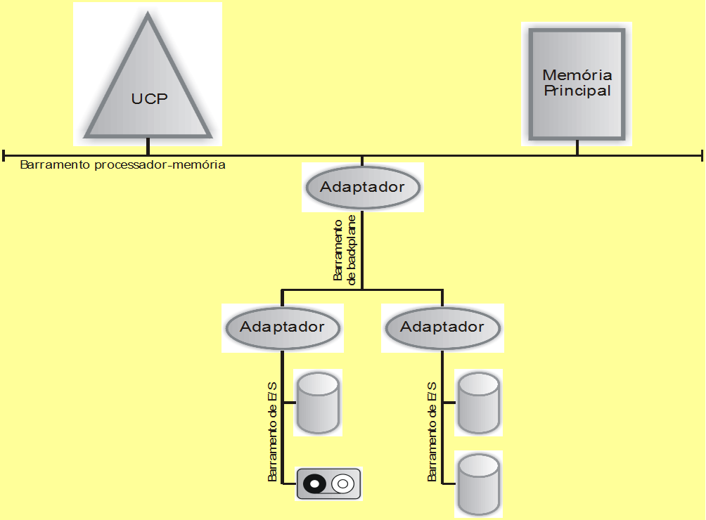
Barramento de Backplane
Recebe este nome porque geralmente é construído em uma estrutura de interconexão no chassi (backplane). Processador, memória e placas de I/O são plugadas no backplane usando este barramento para comunicação

Slide 18
Pipelining
Técnica que permite ao processador executar múltiplas instruções em estágios diferentes. O conceito se assemelha ao de uma linha de montagem, onde uma tarefa é dividida em subtarefas, executadas dentro da linha de produção.
Técnica de paralelismo mais utilizada para aumentar o desempenho dos sistemas computacionais, pois aumenta o número de instruções executadas simultaneamente e a taxa de instruções iniciadas e terminadas por unidade de tempo.

Slide 19
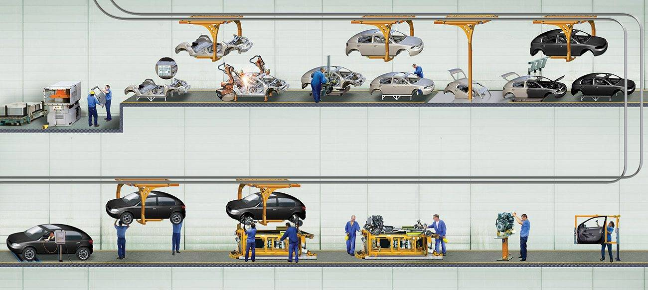
Pipelining – Produção de Automóveis

Slide 20
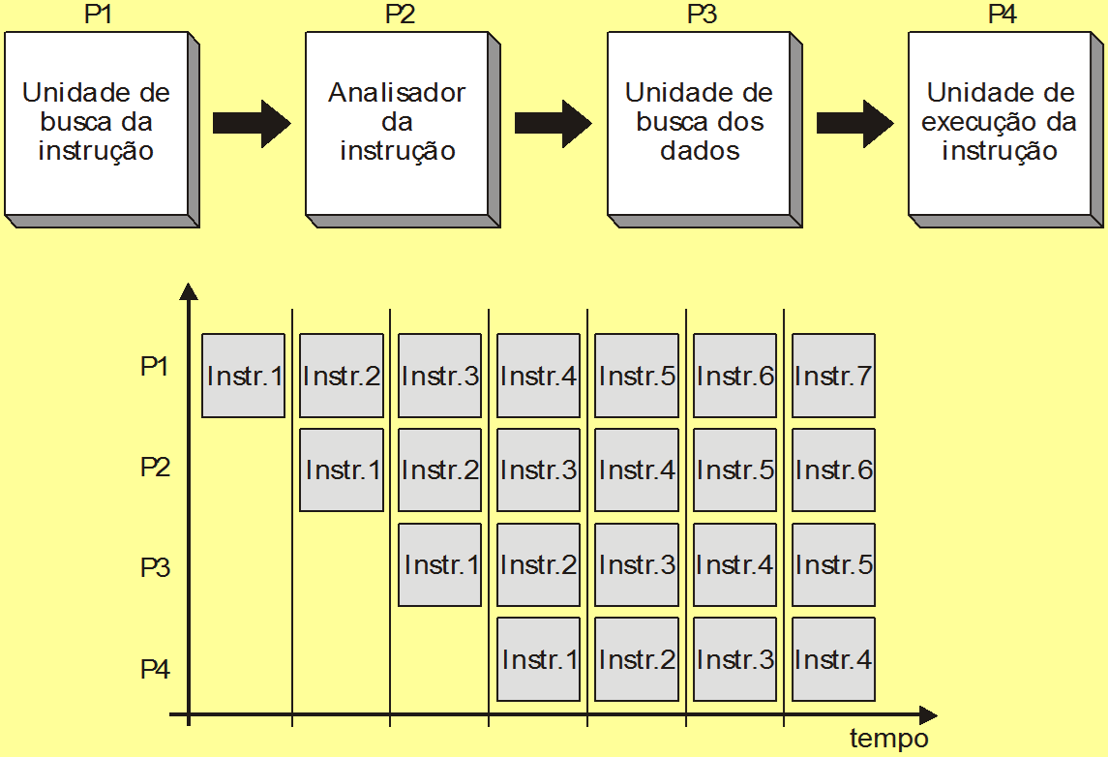
Pipelining em quatro estágios

Slide 21
Ativação / Desativação do SO
Quando o computador é iniciado, o BIOS começa a executar, verificando se todos os componentes estão instalados e respondendo corretamente
“Boot”; processo de inicialização do computador / SO;
Bootstrap: programa que faz a carga na MP (RAM) da parte inicial do SO, inicializando-se assim o computador;
Após o bootstrap, o controle do computador é transferido, e o computador fica disponível ao usuário;
O Bootstrap fica localizado em um bloco específico do disco (boot block).

Slide 22
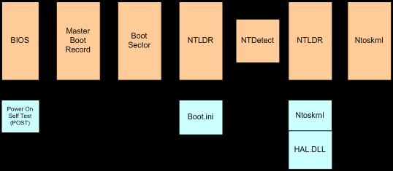
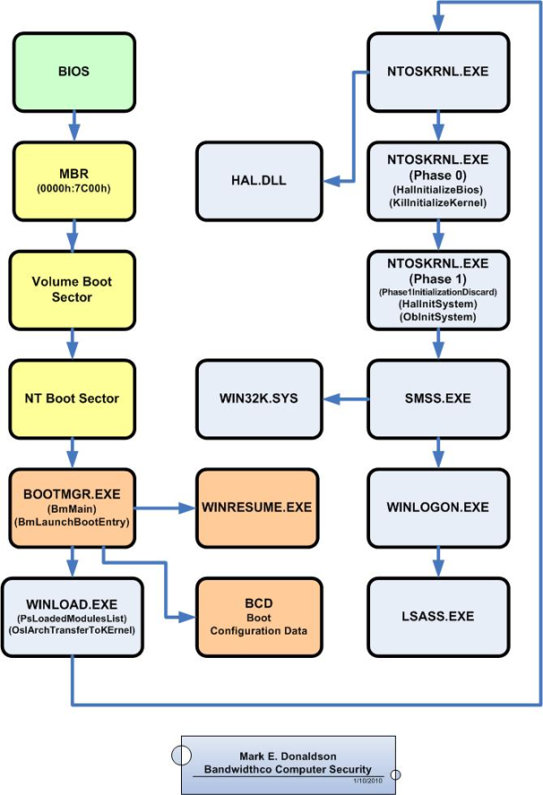
Ativação / Desativação do SO
Windows

Slide 23
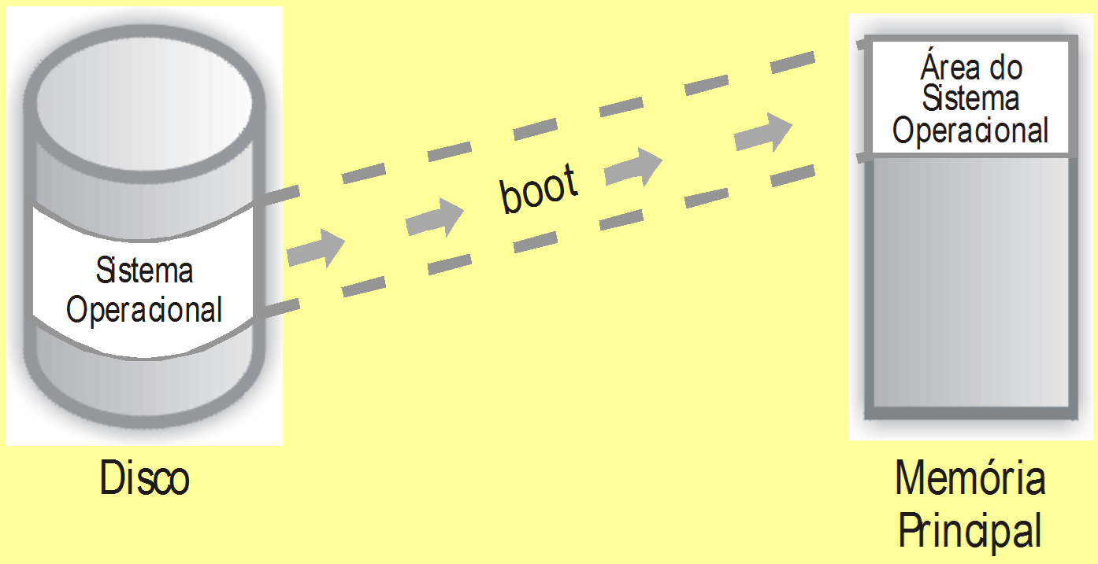
Ativação / Desativação do SO

Slide 24
Atividades
( Prova: FCC - 2007 - MPU - Analista de Informática - Desenvolvimento de Sistemas / Sistemas Operacionais / Conceitos Básicos; )
NÃO é um componente dos sistemas operacionais:
a) bootstrap.
b) scheduler.
c) kernel.
d) shell.
e) GUI.

